Slide 1
4.2 库仑定律与电场强度
1.库仑定律
2.电场
3.电场强度 4.电场线

Slide 2
1. 库仑定律
真空中两个静止点电荷之间的相互作用力，与它们的电荷量的乘积成正比，与它们的距离的二次方成反比，作用力的方向在它们的连线上。
大小：
K为静电力常量：K=9.0×10⁹N·m²/C²
方向:
在两点电荷的连线上, 同种电荷相斥,异种电荷相吸.
电荷间相互作用力叫做静电力或库仑力.

Slide 3
说明：
（1）适用范围：
A.真空中；
B.点电荷.
在空气中的结果与真空中相差很小，
因此在空气中也可使用真空中的公式

Slide 4
(2)点电荷
A.在研究带电体间的相互作用时，如果带电体本身的线度远小于它们之间的距离．带电体本身的大小，对所讨论的问题影响甚小，可把带电体视为一几何点，并称它为点电荷。
B.点电荷是实际带电体在一定条件下的抽象，是为了简化某些问题的讨论而引进的一个理想化的模型。
C.点电荷本身的线度不一定很小，它所带的电量也可以很大。点电荷这个概念与力学中的“质点”类似。

Slide 5
（3）静电力常量
k=9.0×10⁹N·m²/C²
常常写成
真空中的介电常数

Slide 6
（4）带电体的重力
一般带电体受到的重力通常都比较大，所以在电场中重力不能被忽略。
而基本粒子像电子、质子、原子核等,因为其本身质量非常小，基本粒子受到重力往往也很小，所以在电场中基本粒子的重力往往可忽略不计。

Slide 7
2. 电场
脚踢球，脚对球的力
直接作用在球上。
汽车拉拖车，
汽车对拖车的拉力
是通过绳子作用的。
任何力的作用都离不开物质

Slide 8
+
+
Ａ
+
+
Ａ
+
+
Ｂ
Ｂ
两电荷间相互作用时不直接接触，它们之间的相互作用怎么进行？
电场

Slide 9
电荷之间的相互作用
是通过电场发生的
+
+
Ａ
+
+
Ｂ
B电荷
A电荷
电场

Slide 10
激发
施力
电荷A
电 场
电荷B
施力
激发
场的思想是法拉第最富有创造性的思想，是自牛顿以来最重要的发现。
——爱因斯坦

Slide 11
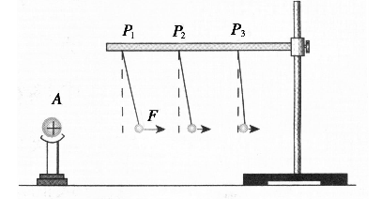
电场的基本性质：对放入电场的电荷有力的作用，这种力叫做电场力。
场源电荷：产生电场
的电荷，又称场电荷
试探电荷(检验电荷)：用来
检验电场的电荷，(要求电荷
量和尺寸充分小，对原来的电场
不产生明显的影响)

Slide 12
3. 电场强度
比值定义法
物理意义：
描述电场强弱
定义：
放入电场中某点的试探电荷所受的电场力F
跟它的电荷量q的比值
E与F成正比，与q成反比？
定义式：
试探电荷电荷量
单位：
牛[顿]每库[仑]，符号N/C
矢量还是标量？

Slide 13
+Q
F
+q
F
+Q
-q
规定电场中某点电场强度的方向与正电荷在该点
所受静电力的方向相同

Slide 14
问题：
设一个点电荷的电荷量为Q，距它r处有一个试探电荷q,请你根据库仑定律和电场强度的定义计算出该点的电场强度，并寻找电场强度与场源电荷的关系。

Slide 15
真空中点电荷的电场强度
大小：
场源电荷
场源电荷
Q
+
-
Q
方向：
Q是正电荷，E的方向沿着半径向外；
Q是负电荷，E的方向沿着半径向内．

Slide 16
电场的叠加
电场中某点的电场强度为各个点电荷单独在该点产生的电场强度的矢量和。
采用平行四边形法则。
E₁
P
E
E₂
+Q
-Q

Slide 17
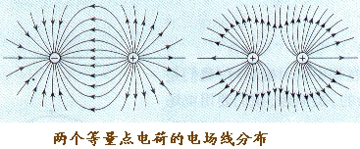
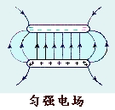
4. 电场线
（1）电场线用来形象的描述电场：
电场方向：切线方向
电场强弱：电场线疏密。
（2）几种常见电场的电场线：
+
匀强电场：各点场强大小和方向都相同。
其电场线是距离相等的平行直线。
点和板间电场

Slide 18
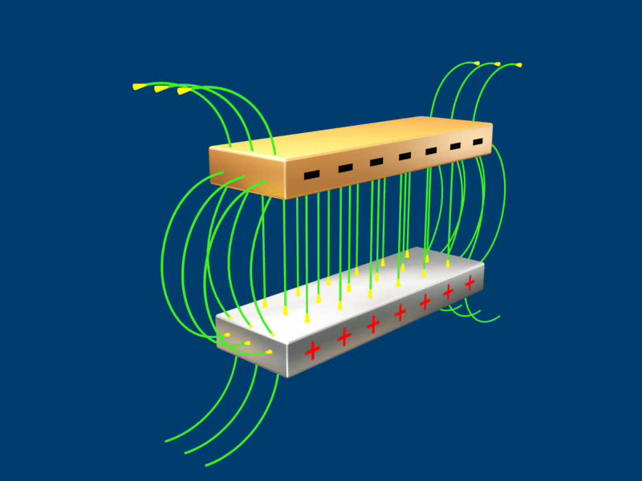
匀强电场

Slide 19
（3）电场线的特征
A.静电场的电场线总是从正电荷（或者从无穷远）出发到负电荷终止（或者延伸到无穷远）；
B.电场线越密的地方，场强越大; 电场线越稀的地方，场强越小；
+
点和板间电场

Slide 20
C. 任意两条电场线都不相交。
D. 电场线是假想线，不是真实存在的。
E. 在电场中可以画出无数条电场线，我们就只画一部分表示就可以了。没有画的地方并不是就没有电场了！
+
点和板间电场

Slide 21
课堂训练
1、关于点电荷的下列说法中正确的是：
A .真正的点电荷是不存在的
B .点电荷是一种理想模型
C .足够小的电荷就是点电荷
D .一个带电体能否看成点电荷，不是看它的尺寸大小，而是看它的形状和大小对所研究的问题的影响是否可以忽略不计
√
√
√

Slide 22
课堂训练
2、 三个相同的金属小球a、b和c，原来c不带电，而a和b带等量异种电荷，相隔一定距离放置，a、b之间的静电力为F 。现将c球分别与a、b接触后拿开，则a、b之间的静电力将变为（ ）。
A．F/2 B．F/4
C．F/8 D．3F/8
C

Slide 23
课堂训练
电场线就是检验电荷在电场中的运动轨迹，对吗？
电场线是为形象地描述电场而引入的假想曲线，规定电场线上每一点的切线方向与该点的场强方向是一致的，也是正电荷在该点受力产生加速度的方向。
运动轨迹是带电粒子在电场中实际通过的路径，路径上每点的切线方向为粒子在该点的速度方向。

Slide 24
小 结
1.库仑定律
适用条件：①真空；②点电荷
2.电场强度
（1）定义式：
（2）点电荷：
（3）电场线：为了形象地描述电场而作的一些假想线。

